Slide 1
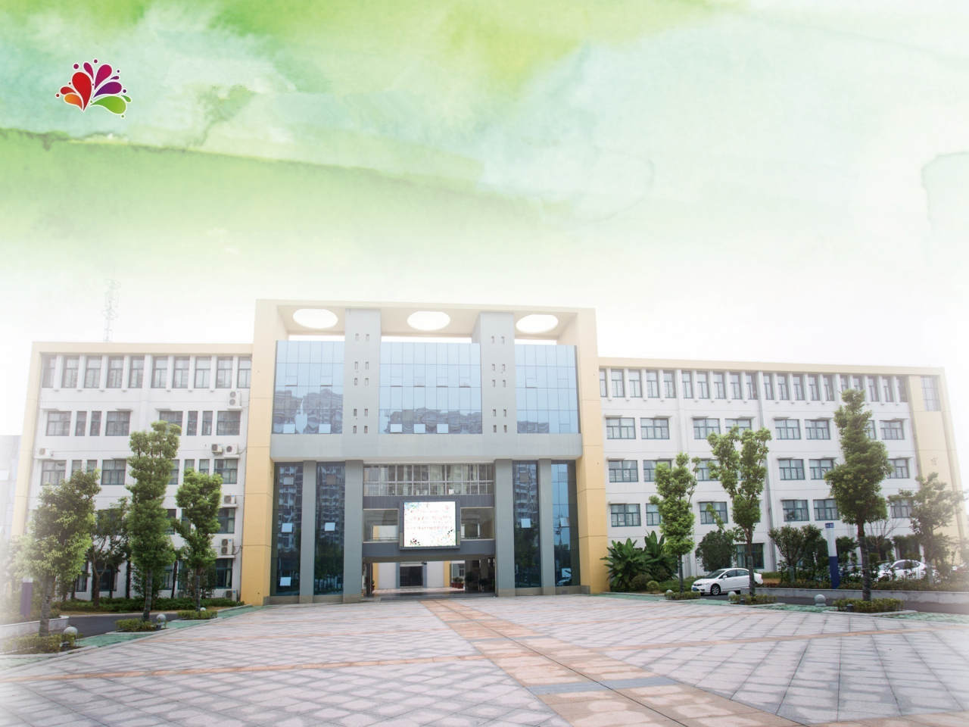
常州市新北区薛家实验小学
深度学习理念下课堂“深度时刻”的实践创新
常州市新北区薛家实验小学
2020.11

Slide 2
常州市新北区薛家实验小学
01
价值追求
目录
02
目标任务
03
内容路径
04
04
预期成果
预期成果

Slide 3
常州市新北区薛家实验小学
1
价值追求——为什么做？
是什么
1
培育时代新人
特定时空
深度学习
触及心灵深处
深入知识内涵
展开问题解决
提升思维品质
为什么
2
学生自身发展
3
解决当下问题

Slide 4
常州市新北区薛家实验小学
2
目标任务——做什么？
3.探索实施策略
2.完成要素分析
4.构建实践范式
做什么
1.厘清价值内涵
5.形成评价体系

Slide 5
常州市新北区薛家实验小学
3
内容路径——怎么做？
6.建设资源平台
1.厘定概念价值
06
01
5.建立评价体系
2.构建要素图谱
05
02
04
03
4.研究实践范式
3.探寻逻辑策略

Slide 6
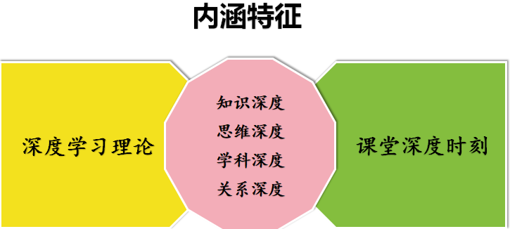
常州市新北区薛家实验小学
3
内容路径——怎么做？
1.1深度学习理论及“深度时刻”概念、价值的厘定

Slide 7
常州市新北区薛家实验小学
3
内容路径——怎么做？
1.2课堂“深度时刻”要素图谱的构建
问题设计与预先评估
触及心灵深处
知识预备与方式激活
深入知识内核
深度时刻要素
教师介入与重组推进
展开问题解决
知识获取与深度加工
提升思维品质
学习评价与反思建构

Slide 8
常州市新北区薛家实验小学
3
内容路径——怎么做？
1.3课堂“深度时刻”的展开逻辑与推进策略
情境诱发
深度时刻的发生
问题驱动
切身体验
展开逻辑
与
推进策略
深度时刻的维持
高阶思维
实践参与
深度时刻的促进
问题解决
课堂学习
深度时刻的支持
课后拓展

Slide 9
常州市新北区薛家实验小学
3
内容路径——怎么做？
1.4课堂“深度时刻”的实践范式的研究
策略清楚
目标明确
方法适切
育人价值
目标导向
开放问题情境
问题设计与预先评估
即时价值
学习内容
1
知识预备与方式激活
2
有什么
深度分析
深度学习
动态过程推进
教师介入与重组推进
缺什么
知识获取与深度加工
学习对象
3
有效课后延伸
能什么
学习评价与反思建构
课堂“深度时刻”实践范式研究

Slide 10
常州市新北区薛家实验小学
3
内容路径——怎么做？
1.5课堂“深度时刻”的评价体系的建立
课堂【深度时刻】教学评价体系
评价内容
评价方式
问题的呈现
评价主体
自评
方法的选择
教师的应答
学生
互评
思维的发展
教师
师评
参与的态度

Slide 11
常州市新北区薛家实验小学
3
内容路径——怎么做？
1.5课堂“深度时刻”的评价体系的建立
课堂“深度时刻”教学评价表
评价维度 | 评价标准 | 评价建议
问题的呈现 | 1.问题面向全体学生，不同层次的学生都能进入学习状态。 2.问题内含从不同角度，不同水平回答的可能。 3.问题基于学生已有知识与经验，又能促进学生进行多角度、多层次的独立思考，学生能围绕主要问题进行讨论。
方法的选择 | 1.能及时启以学生能举一反三的教学核心问题域。 2.能够及时地进行更为深入的与教学核心内容相关的多种形式的学习。 3.能捕捉、收集产生的新问题、方法等过程性资源。
参与的态度 | 1.建立在独立思考基础上。 2.学生有独立思考和合作学习的时间。 3.学生之间分工明确、合作有效，注意培养学生倾听、评析和表达不同意见能力。
教师的应答 | 1.能针对学生状态和问题进行调控、回应和组织补充性活动。 2.根据课堂状态将教学不断向实现教学目标的方向推进（或调整教学目标），实现有效的深度教学。 3.及时完成教学活动的阶段性质转换，放与收合理‘自如。
思维的发展 | 1.学生之间能相互补充和质疑，在活动体验中进行联想与结构。 2.学生对学习过程有理解和反思，有价值评判与合作交流。 3.学生有新的认识、见解和新的创意形成，体现思维的提升。

Slide 12
常州市新北区薛家实验小学
3
内容路径——怎么做？
1.6课堂“深度时刻”的学习资源平台建设
资源平台
共建
共享
共用

Slide 13
常州市新北区薛家实验小学
4
预期成果——为什么收获？
4.形成一批物化成果
1.探究一种教育理念
2.建设一支教师队伍
3.优化一套运行机制

Slide 14
常州市新北区薛家实验小学
保障机制
与
时序进度

Slide 15
常州市新北区薛家实验小学
保障机制
强化培训措施，提高项目组教师的综合素质。
健全工作制度，定时间、定地点、定研究内容，保证研究落实到实处。
充分发挥省、市、区教育专家的学术引领作用。借助专家顾问团的力量进行项目实施过程的理性提升。
设立专项研究资金，保证研究工作的投入，确保项目研究的顺利进行。
加大项目领导力度，成立项目工作领导小组，全面负责研究。组织了相关人员围绕本项目积极开展前期准备工作，包括文献收集学习、调研工作。
加强与联盟学校的协作沟通，相辅相成，建立合作机制和工作制度，确保项目建设扎根落地。
03
04
02
05
01
06

Slide 16
常州市新北区薛家实验小学
时序进度
深入研究
总结阶段
研讨准备
整理提升
第二阶段
（2021.2—2022.12））
第四阶段
（2023.8—2023.12）
第三阶段
（2023.2——2023.8）
第一阶段
（2020.9—2020.12）
完善各项目形态的课程纲要与计划，形成项目实施总体设计、推进步骤，同时开始各形态项目内容、课堂教学等具体实践。在实施初步行动计划中关注过程积累，总结相关项目实施案例，初步形成项目实施中的策略、模式、评价指标等。
开展评估总结，完善和优化项目成果。撰写研究报告，推广辐射研究成果。
形成对项目建设的系统整理与思考，开展学校总结、反思、梳理工作，制定第三步行动计划，并召开项目研究总结会，细化第三步行动计划。
完成项目总体设计及第一轮项目论证，对前期点状的内容实施同步进行反思与再深化，形成较为科学的项目的整体架构与申报工作。

Slide 17
常州市新北区薛家实验小学
谢谢聆听

